Slide 1
Android后台杀死原理及进程保活
李尚
H4186

Slide 2
目录
Android后台杀死的概念
Android后台杀死会引起的问题及避免方式
Android后台杀死的原理
Android后台保活的手段及原理
不同版本的异同

Slide 3
Android后台杀死的概念
概念：App退到后台，不可见的时候，有一定概率被系统杀死
APP A
APP B
A后台进程
B前台进程
为什么要杀死：内存不足，或者后台进程过多、过旧

Slide 4
Android后台杀死会引起的问题及避免方式
后台杀死所引起的问题
在可能被后台杀死前，Android会保存现场，被杀死会恢复现场
在可能被后台杀死前，Android会保存现场，未被杀死不会恢复现场
FragmentActivity+Fragment使用的时候，问题尤其突出
View也有自己的恢复机制，处理不当，会有问题

Slide 5

Android后台杀死现场保存与恢复
A-》跳转B
B-》返回A
A Pause
B Pause
A 保存现场到AMS
判断A是否被杀死
B start
需要重建并恢复？
B resume
A resume
A stop
B stop destroy

Slide 6
被杀死恢复可能遇到的问题
FragmentActivity ：（AMS知道Activity是否被异常杀死）
FragmentActivity恢复时，将之前add的Fragment重建，如果自己再次重建会重复
解决方式1：手动清理，避免重建
解决方式2：找到被重建的Fragment，不再手动创建
View恢复：
ViewPager为例，会记录当前的Position，如果处理不当，可能找不到对应的Item
简单处理：完全重建，也是可以接收的

Slide 7
主动应对后台杀死的策略
onSaveInstanceState与onRestoreInstanceState
两者不配对， onSaveInstanceState执行、但onRestoreInstanceState一般不执行
Android中Activity左右的函数都是被动执行
onSaveInstanceState执行时机onStop之前（旧版本可能有不同）
注意View的恢复与FragmentActivity的恢复一一对应（主要是这两点）
不建议存储大数据，binder有限制，不能超过1M

Slide 8
Android后台杀死的原理
Android进程的优先级（AMS计算逻辑）
应用层面的AMS后台杀死（Android AMS管理）
AMS及proc文件系统
内核层面的LMKD后台杀死（内核层 ）
后台杀死的时机及依据（为什么Android会卡，“慈母多败儿”）
正常返回与异常恢复

Slide 9
Android进程的优先级
前台进程、可见进程…优先级计算逻辑（AMS定）
优先级不是固定不变（重新计算的时机）
空进程+缓存进程
左滑删除对于流氓不可行

Slide 10
Android 进程 优先级
DJ优先级 | 优先级 | 对应场景
CACHED_APP_MAX_ADJ | 15 | 不可见进程的adj最大值（不可见进程可能在任何时候被杀死）
CACHED_APP_MIN_ADJ | 9 | 不可见进程的adj最小值（不可见进程可能在任何时候被杀死）
SERVICE_B_AD | 8 | B List中的Service（较老的、使用可能性更小）
PREVIOUS_APP_ADJ | 7 | 上一个App的进程
HOME_APP_ADJ | 6 | Home进程
SERVICE_ADJ | 5 | 服务进程(Service process)
HEAVY_WEIGHT_APP_ADJ | 4 | 后台的重量级进程，system/rootdir/init.rc文件中设置
BACKUP_APP_ADJ | 3 | 备份进程（这个不太了解）
PERCEPTIBLE_APP_ADJ | 2 | 可感知进程，比如后台音乐播放
VISIBLE_APP_ADJ | 1 | 可见进程(一个悬浮Activity)
FOREGROUND_APP_ADJ | 0 | 前台进程（存在交互界面s）
系统进程 | <0 | 关联着系统或persistent进程

Slide 11
优先级更新
前后台切换（主动与被动）
开启（关闭）前台服务
退出或者启动新APP
进程中Activity启动与关闭

Slide 12
应用层AMS的后台杀死
目标进程：缓存进程及空进程
杀死标准：数量+LRU
对于非缓存进程AMS不会在后台自动杀死
奇葩的判断机制（缓存进程越多，说明内存越充足）

Slide 13
AMS杀死手段

Slide 14
内核层LMKD的后台杀死
目标进程：所有进程
杀死准则：根据当前内存值确定后台杀死的等级

Slide 18
后台杀死的善后
Binder讣告机制
进程被杀了，AMS如何知道
AMS标志及清理机制
AMS如何处理被杀进程，对于其ActivityStack栈、或者进程的重建

Slide 20
AMS标志及清理机制
如果仅仅是Activity被杀
标记Activity为异常杀死，但ProcessRecord不从LRU进程列表中清除
如果是整个进程被杀
标记所有Activity被异常杀死，并且ProcessRecord从LUR进程列表中移除

Slide 21
进程的恢复
普通的返回键及Finish的时候，走onResume流程
后台杀死后，走onCreate+onRestoreInstance流程
判断机制：Activity是否被标记异常+ProcessRecord是否为空（PKMS）

Slide 22
进程保活
接收AMS瘦身通知（onTrimeMemory）：相同优先级，先杀肥胖的
通过流氓手段提升优先级：微信、微博
Binder讣告：相互唤醒

Slide 23
瘦身
onTrimeMemory
不同的瘦身等级
尽量遵守Google设计初衷
onLowMemory
最后关头，已经不能再杀，就剩你了

Slide 24
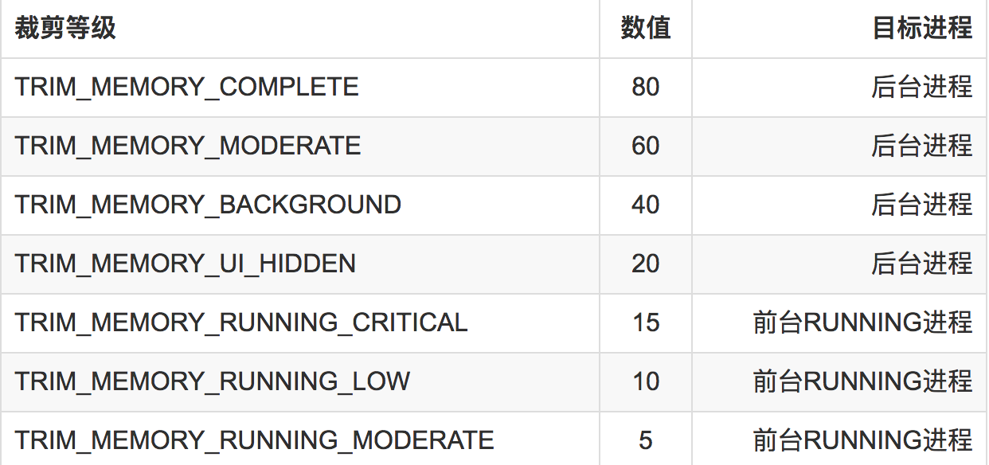

Slide 25
微信微博的保活手段
通过漏洞提升优先级，将自己设置为不可杀死进程（LMKD除外）
Android系统漏洞（7.1.1已经修复）：相同ID的通知设置前台进程

Slide 26
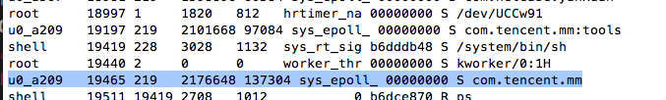
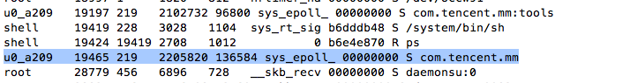
左滑删除对于流氓不可行
AMS杀进程前会进行判断，Home及前台服务进程不会被杀死，只会清理界面

Slide 27
双进程保活
传说的双进程轮询（耗电不可取）
双Binder服务，互为C/S，不改变优先级，可以被杀死，但会被唤醒

Slide 29
不同Android版本的差别
Proc文件系统的更新方式:AMS直接更新或者socket通信
onSaveInstance保存现场的时机
不同厂家对于后台杀死进程数目及阈值的设置
对于漏洞的兼容及修复（GooglePlay）
JobService（系统服务支持）
对于第三方白名单，一切保活都是徒劳

Slide 30
结束语
尽量不保活，遵循Google
已经第三方绿色APP联盟
统一的推送？？
慈母多败儿

